Slide 1
國教輔導團
數學學力檢測分析
【四年級幾何篇】
建德國小 蔡政翰
2021.10.07

Slide 2
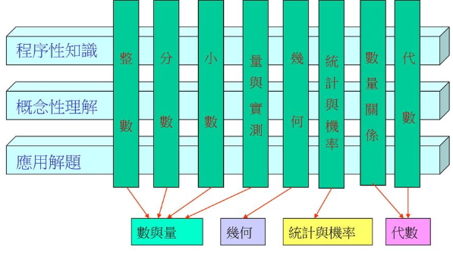
國小數學學習能力檢測命題架構 _{(NAEP, 2013)}
知識向度(學習內容)
認知向度(數學能力)
概念理解
程序執行
解題思考
數與計算
量與實測

Slide 3
四年級數學-評量架構與結果
認知向度 知識向度 | 概念理解 | 程序執行 | 解題思考
數與計算 | 4 | 4 | 3
量與實測 | 1 | 3 | 1
幾何 | 2 | 1 | 2
代數 | 0 | 1 | 1
統計 | 0 | 0 | 1
作答 人數 | 18,059/ 18351
缺考率 | 1.59%
平均 通過率 | 62%

Slide 4
四年級數學-評量架構-知識向度說明
知識向度 | 內涵說明
數與計算 | 正整數中大數的位名與位值單位換算、較大整數的加減乘除直式計算、正整數的四則混合計算、二位小數的位名與大小比較、二位小數的加、減與整數倍計算。
量與實測 | 利用複名數解決不同類量（長度、容量、重量）的計算問題。
幾何 | 使用量角器實測角度或畫出指定的角、旋轉角（包括平角和周角）的意義、運用「角」與「邊」等構成要素辨認簡單平面圖形、平面圖形的全等意義、基本三角形與四邊形的簡單性質、平行四邊形與梯形。
代數 | 運用數的運算性質進行四則混合計算。
統計 | 報讀生活中常用的折線圖。

Slide 5
109年度國小學力測驗結果－四年級
答對率 | 數與計算 |  |  | 量與實測 |  |  | 幾何 |  |  | 代數 |  |  | 統計
 | 概念理解 | 程序 執行 | 解題思考 | 概念理解 | 程序執行 | 解題 思考 | 概念 理解 | 程序 執行 | 解題 思考 | 概念 理解 | 程序 執行 | 解題 思考 | 概念 理解 | 程序 執行 | 解題 思考
90~100
80~90 | 7. 11. | 12. |  |  |  |  | 10. 21.
70~80 |  | 2. 3. 9. | 8. |  | 16. |  |  |  |  |  |  |  |  |  | 24.
60~70 | 1. |  |  | 14. | 15. |  |  |  |  |  |  | 25.
50~60 | 6. |  |  |  | 13. |  |  |  | 20.
40~50 |  |  | 5. |  |  |  |  |  | 19.
30~40 |  |  |  |  |  | 17. |  |  |  |  | 23.
20~30 |  |  | 4. |  |  |  |  | 22.
10~20
0~10
有 9 道題目，通過率未達 60%

Slide 6
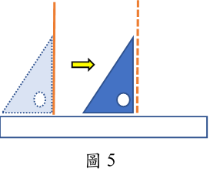
評量指標 | 4-s-08 能利用三角板畫出直角與兩平行線段，並用來描繪平面圖形。
知識向度 | 幾何 | 認知向度 | 程序執行
22. 如圖5，小奇要用直尺和三角板畫出兩條平行線段，
請選出正確的步驟。
甲：直尺固定，將三角板上直角的一邊貼著直尺移動。
乙：將三角板上直角的其中一邊靠在直尺上，
與直尺貼合。
丙：沿著三角板直角的另一邊畫一條直線。
① 甲→乙→丙→丙
② 甲→丙→乙→丙
③ 乙→甲→丙→丙
④ 乙→丙→甲→丙

Slide 7
學生可能的思考邏輯
22. 如圖5，小奇要用直尺和三角板畫出兩條平行線段， 請選出正確的步驟。 甲：直尺固定，將三角板上直角的一邊貼著直尺移動。 乙：將三角板上直角的其中一邊靠在直尺上， 與直尺貼合。 丙：沿著三角板直角的另一邊畫一條直線。
① 甲→乙→丙→丙 (0.27)
② 甲→丙→乙→丙 (0.18)
③ 乙→甲→丙→丙 (0.33)
④ 乙→丙→甲→丙 (0.21)
直尺固定，三角板貼著直尺移動，最後畫上兩條線
直尺固定，三角板貼著直尺移動，先畫上一條線，再移動三角板，再畫上另一條線
三角板靠在直尺，三角板貼著直尺移動，最後畫上兩條線

Slide 8
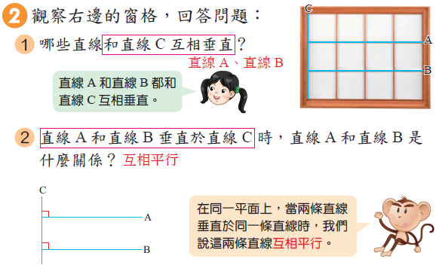
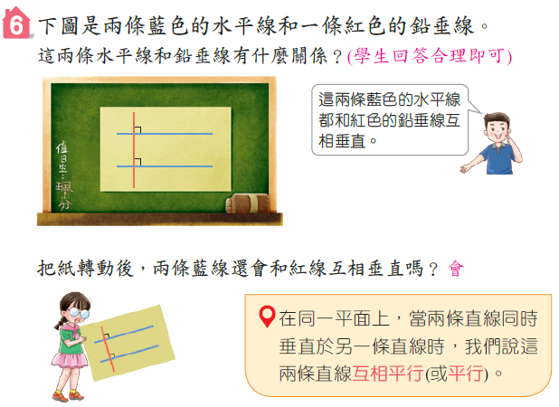
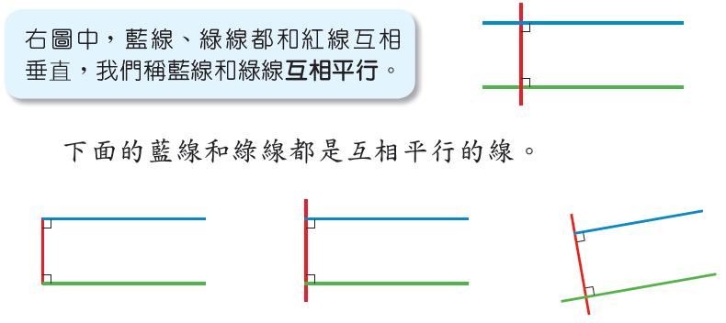
教師的教學策略
引導學生先學會利用三角板或直尺和三角板檢驗兩線是否為平行線的方法：以判斷ㄅ、ㄆ兩線是否平行為例，可以先將三角板的邊和ㄅ線重合，直尺靠在三角板的另一直角邊，然後直尺不動，三角板往線移動，如果三角板和ㄅ線重合的邊和 ㄆ線也重合，則ㄅ、ㄆ兩線就互相平行。

Slide 9
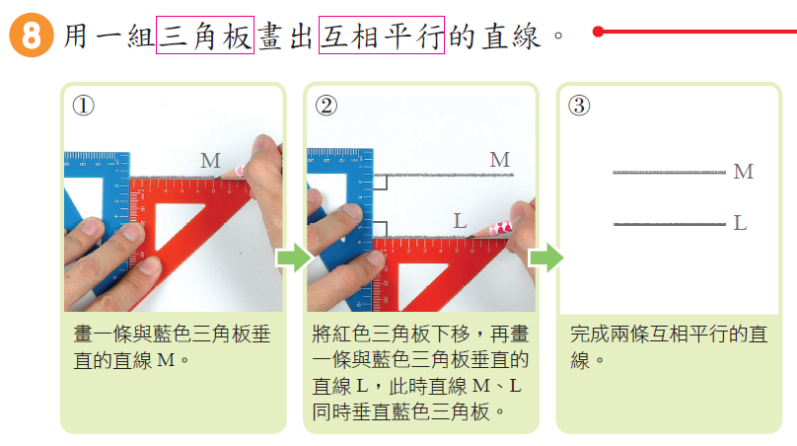
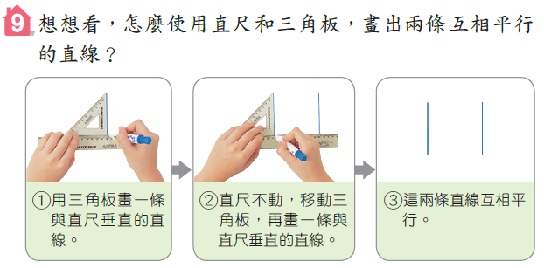
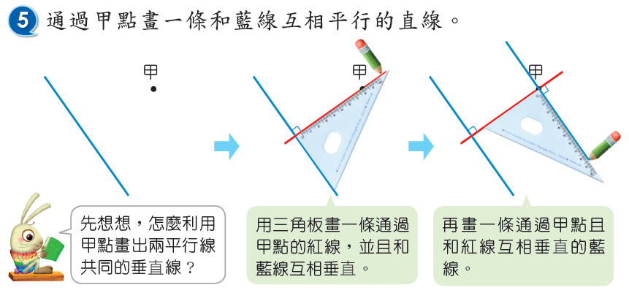
教師的教學策略
接著學習畫平行線的方法：
(1)將三角板上直角的其中一邊靠在直尺上，與直尺貼合。
(2)沿著三角板直角的另一邊畫一條直線。
(3)直尺固定，將三角板上直角的一邊貼著直尺移動。
(4)沿著三角板直角的另一邊畫一條直線。

Slide 10
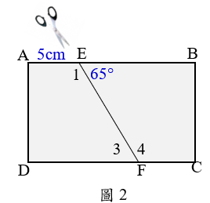
評量指標 | 4-s-03 能認識平面圖形全等的意義。
知識向度 | 幾何 | 認知向度 | 解題思考
19. 如圖2，小明沿著EF將長方形裁剪成2個全等的梯形，
已知長方形的長、寬分別是16cm和9.2cm。
下列對於兩個圖形的敘述，哪些正確？
甲：∠1 = 115° 乙：∠3 = 115°
丙：DF = 9.2 cm 丁：FC = 5 cm
① 甲、丙
② 甲、丁
③ 乙、丙
④ 丙、丁

Slide 11
學生可能的思考邏輯
19. 如圖2，小明沿著EF將長方形裁剪成2個全等的梯形 ，已知長方形的長、寬分別是16cm和9.2cm。 下列對於兩個圖形的敘述，哪些正確？ 甲：∠1 = 115° 乙：∠3 = 115° 丙：DF = 9.2 cm 丁：FC = 5 cm
① 甲、丙 (0.13)
② 甲、丁 (0.43)
③ 乙、丙 (0.17)
④ 丙、丁 (0.27)
知道平角，所以∠1 = 180°- 65° = 115°，選「甲」；
誤認 DF = BC，受視覺影響，選擇「丙」。
受圖形位置影響，誤認 DF、BC 為對應邊，選「丙」；
∠1和∠3為對應角。
AE = FC，選「丁」；
誤認 DF = BC，受視覺影響，選「丙」。

Slide 12
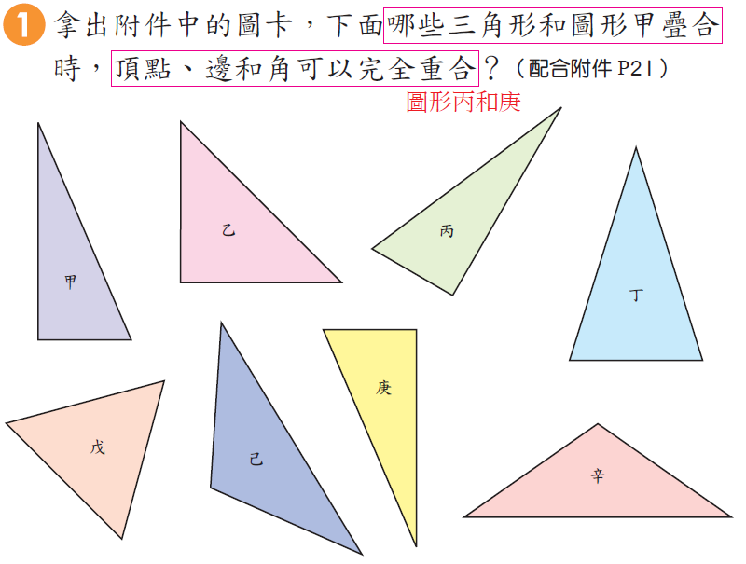
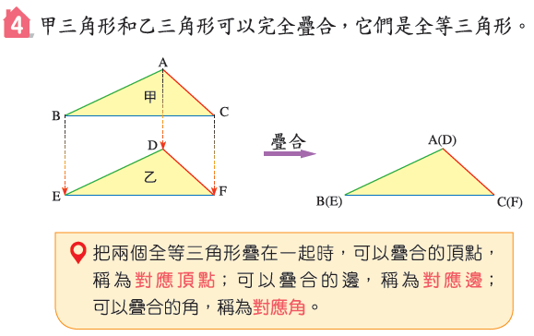
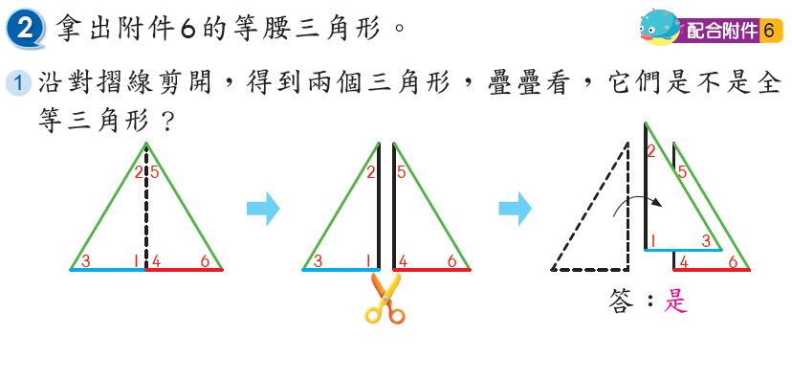
教師的教學策略
教學時，應先透過平移、旋轉或翻轉圖形，幫助學生理解圖形的性質。引導學生透過觀察、操作兩個全等圖形的特徵。（對應邊等長、對應角一樣大）。

Slide 13
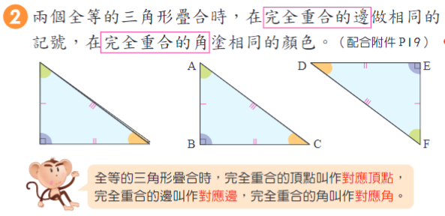
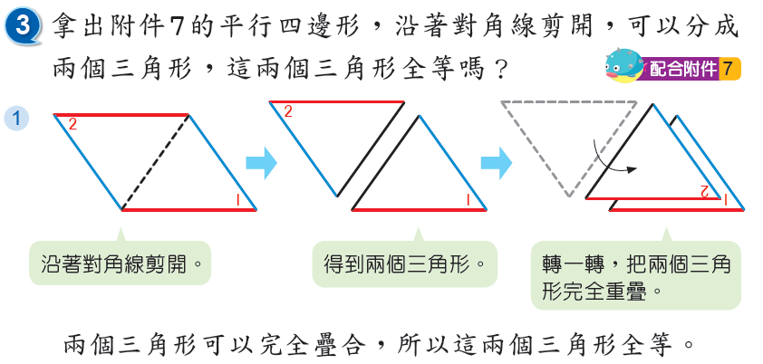
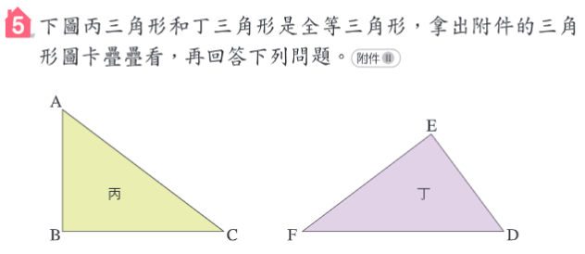
教師的教學策略
再引導學生觀察兩個全等圖形在不操作下，透過觀察，例如將等腰三角形橫放、直放、斜放或翻轉，兩腰等長或兩底角相等的性質不會改變，找出不同方位全等圖形的特徵，例如哪些點、角、邊彼此對應。

Slide 14
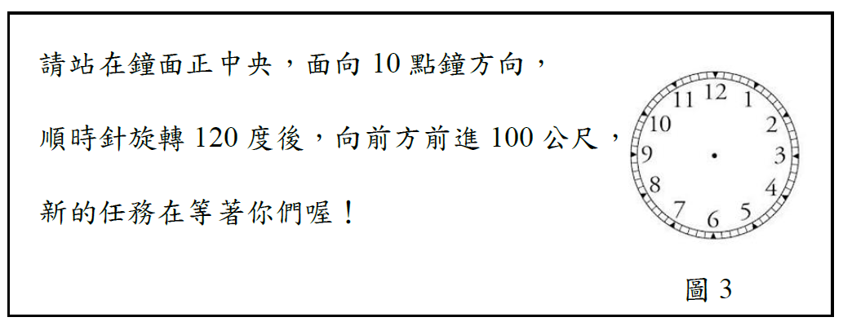
評量指標 | 4-s-05 能理解旋轉角（包括平角和周角）的意義。
知識向度 | 幾何 | 認知向度 | 解題思考
20. 小彥和同學一起參加
闖關活動，到達闖關
位置時，看到地上貼
有 1張時鐘（如圖 3）
和指令：
根據指令， 小彥他們應該朝鐘面的哪一個方向前進？
① 2點鐘 ② 6點鐘
③ 8點鐘 ④ 12點鐘

Slide 15
學生可能的思考邏輯
20. 小彥和同學一起參加闖關活 動，到達闖關位置時，看到 地上貼有 1張時鐘（如圖 3） 和指令： 根據指令， 小彥他們應該朝 鐘面的哪一個方向前進？
① 2點鐘 (0.53)
② 6點鐘 (0.16)
③ 8點鐘 (0.13)
④ 12點鐘 (0.17)
誤認逆時針旋轉，選擇逆時針旋轉 4大格的 6點鐘。
誤認旋轉120度為120分鐘，選擇逆時針旋轉 2小時後的 8點鐘。
誤認旋轉120度為120分鐘，選擇順時針旋轉 2小時後的 12點鐘。

Slide 16
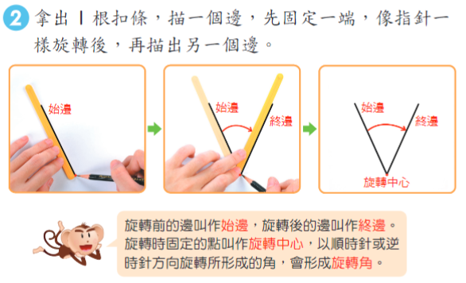
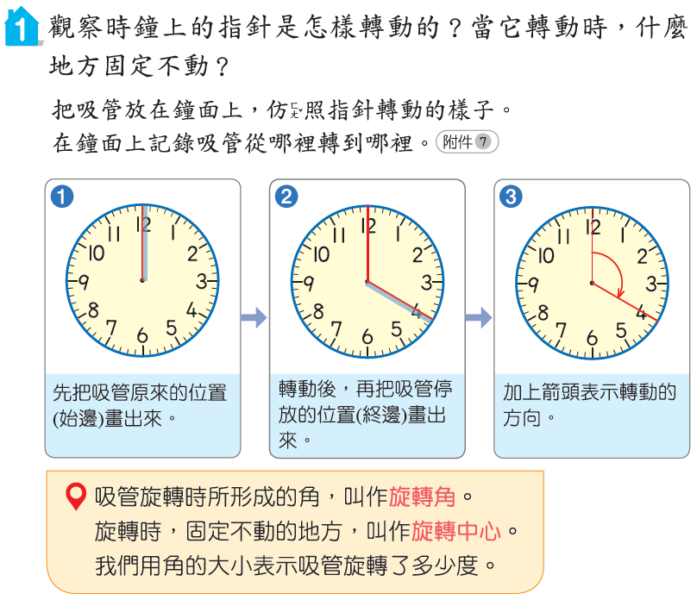
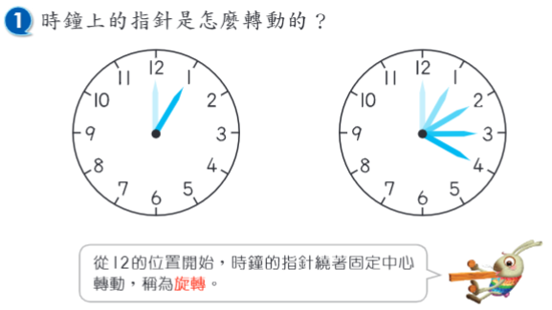
教師的教學策略
教學時，應引導學生透過撥鐘的操作，理解順時針（順著時針運轉的方向轉）、逆時針的意義。
因為旋轉角是向量，應要求學生說明旋轉的方向及旋轉的度數，例如「順時針旋轉 30度」或「逆時針旋轉 150度」，並將旋轉角應用在日常生活中，例如向右旋轉可以看成順時針旋轉，向左旋轉可以看成逆時針旋轉。

Slide 17
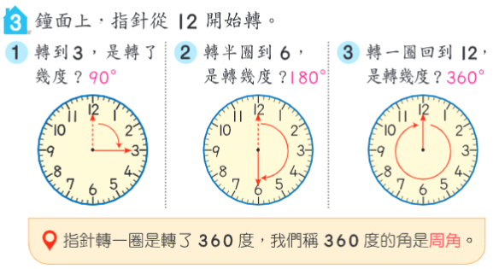
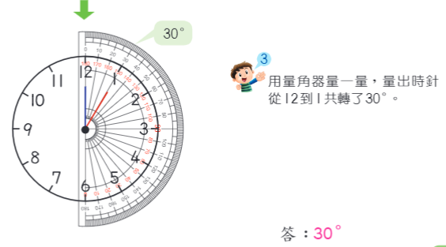
教師的教學策略
接著透過操作時鐘，理解分針轉 1圈時是一個周角，也就是旋轉了 360度， 1圈有 12大格，所以轉 1大格是旋轉了 30度，轉 1小格是旋轉了 6度。

Slide 18
四年級數學—施測結果雙向細目表
表現較差
教學建議
建議教師未來進行教學時，運用多重表徵建立學生的初始概念，及營造一個具有深層思考與討論的課室文化。
四 | 概念理解 |  |  | 程序執行 |  |  | 解題思考 |  |  | 小計
 | 題號 | 分組 | 通過率 | 題號 | 分組 | 通過率 | 題號 | 分組 | 通過率
數與 計算 | 1, 6, 7, 11 | 全 | 0.74 | 2, 3, 9, 12 | 全 | 0.76 | 4, 5, 8 | 全 | 0.47 | 共11題 | 全 | 0.67
 |  | 高 | 0.93 |  | 高 | 0.94 |  | 高 | 0.67 |  | 高 | 0.86
 |  | 低 | 0.50 |  | 低 | 0.51 |  | 低 | 0.27 |  | 低 | 0.44
量與 實測 | 14 | 全 | 0.66 | 13, 15, 16 | 全 | 0.64 | 17 | 全 | 0.33 | 共5題 | 全 | 0.58
 |  | 高 | 0.84 |  | 高 | 0.87 |  | 高 | 0.61 |  | 高 | 0.81
 |  | 低 | 0.47 |  | 低 | 0.35 |  | 低 | 0.15 |  | 低 | 0.33
幾何 | 10, 21 | 全 | 0.84 | 22 | 全 | 0.21 | 19, 20 | 全 | 0.49 | 共5題 | 全 | 0.57
 |  | 高 | 0.97 |  | 高 | 0.37 |  | 高 | 0.77 |  | 高 | 0.77
 |  | 低 | 0.61 |  | 低 | 0.13 |  | 低 | 0.24 |  | 低 | 0.37
代數 |  | 全 |  | 23 | 全 | 0.30 | 25 | 全 | 0.64 | 共2題 | 全 | 0.47
 |  | 高 |  |  | 高 | 0.48 |  | 高 | 0.89 |  | 高 | 0.69
 |  | 低 |  |  | 低 | 0.18 |  | 低 | 0.33 |  | 低 | 0.26
統計與機率 |  | 全 |  |  | 全 |  | 24 | 全 | 0.77 | 共1題 | 全 | 0.77
 |  | 高 |  |  | 高 |  |  | 高 | 0.94 |  | 高 | 0.94
 |  | 低 |  |  | 低 |  |  | 低 | 0.53 |  | 低 | 0.53
小計 | 共7題 | 全 | 0.76 | 共9題 | 全 | 0.61 | 共8題 | 全 | 0.52 | 共24題 | 全 | 0.62
 |  | 高 | 0.93 |  | 高 | 0.80 |  | 高 | 0.75 |  | 高 | 0.82
 |  | 低 | 0.53 |  | 低 | 0.38 |  | 低 | 0.29 |  | 低 | 0.39
表現較差
全體平均通過率

Slide 19
感谢您的聆聽

